Slide 1
第三节 随机事件的频率 概率的统计定义
一、概率的古典定义及几何定义的局限性
二、频率的定义和性质
三 、概率的统 计定义

Slide 2

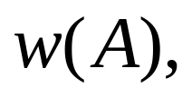
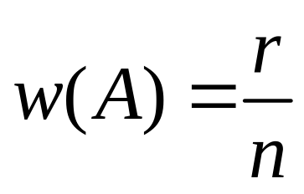
一、概率的古典定义及几何定义的局限性
概率的古典定义及几何定义都是以等可能性为基础的，
对于一般的随机试验当然不一定有这样的等可能性存
在，为此引入随机事件的频率的概念。
二、频率
设随机事件A在n次试验中出现了r次，则称比值
为这n次试验中事件A出现的频率，记作
即

Slide 3
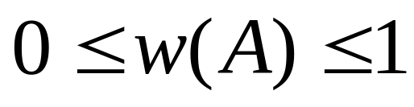
频率的性质
显然
必然事件的频率为1 ，不可能事件的频率为0 。
三 、概率的统计定义
经验表明，只要实验是在相同条件下进行的，那么随机事件
出现的频率稳定于某一个常数p，这个数字p是事件本身的一种
属性，这种属性是可以对事件出现的可能性大小进行度量的客
观基础。

Slide 4
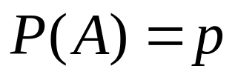
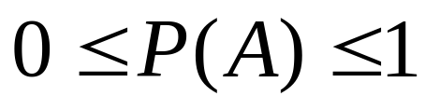

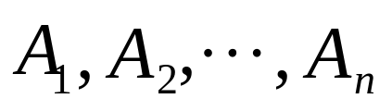
1、定义 如果随着试验次数n的增大，事件A出现的频率
在区域[0，1]上的某个数字p附近摆动,那么定义事件A的
概率为
2、性质：
（1） 对于任一事件A，有
（3）对于两两互斥事件
则

Slide 5
第四节 概率的公理化体系
一、关于随机事件的概率的公理
二、关于概率的定义和性质

Slide 6


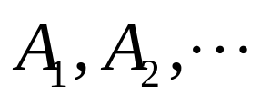
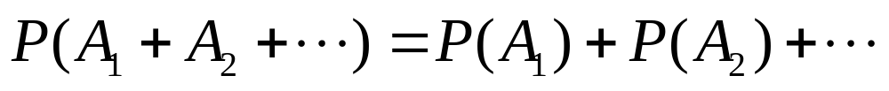
一、关于随机事件的概率的公理
公理1 对于任一随机事件A，有
公理2
公理3 对于两两互斥的可数多个随机事件
有

Slide 7
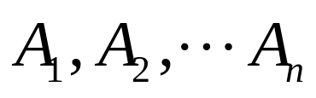


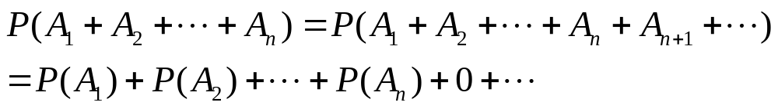

二、关于概率的定义和性质
1、定义 设函数P(A)的定义域为所有随机事件组成的集合且满
足公理1、2、3，则称函数P(A)为事件A的概率.
2、性质
性质 1 设有限多个随机事件
两两互斥，那么
证：在公理3 中，令
按
便得
称公理3及性质1为加法定理.

Slide 8
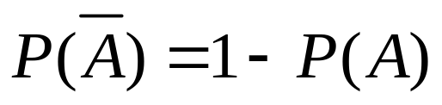
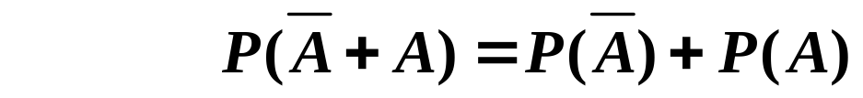
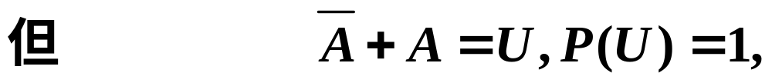

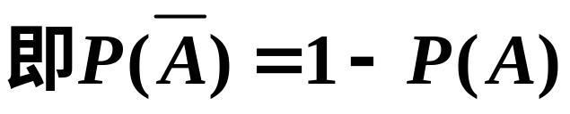
性质 2 设A为任一随机事件，那么

Slide 9




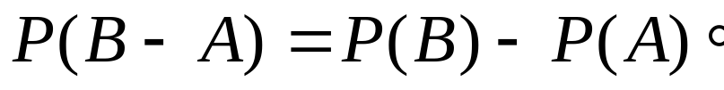
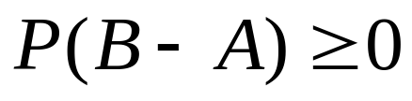
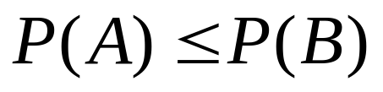
证： 当
时
由性质1（令其中n=2）
得
即
由
，所以由性质3立即得到，当
时，

Slide 10
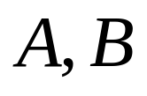





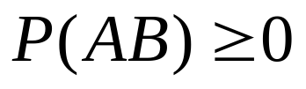
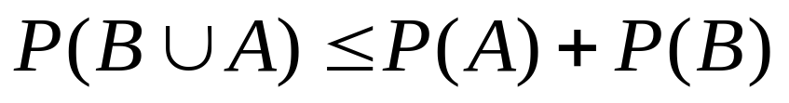
性质4 设
是任意两个随机事件，那么
证：
且
互斥，由性质1 得
而
由性质3 得
从而
称性质4为广义加法定理.
由
，所以由性质4 得

Slide 11


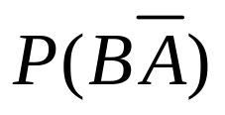
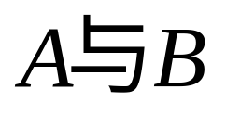
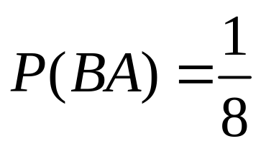

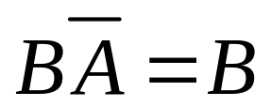
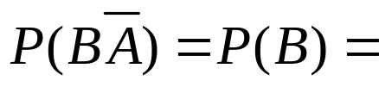
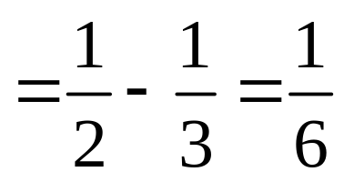

例6 设事件
的概率分别为
与
，求在下列三种情况下
的值.
（1）
互斥；
（2）
（3）
解：（1） 由于
互斥，
所以
即得
（2）当
时

Slide 12
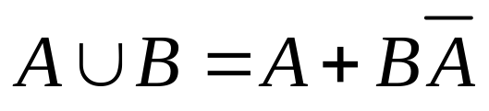
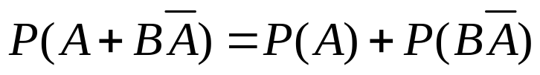
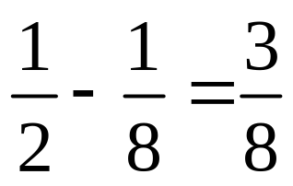
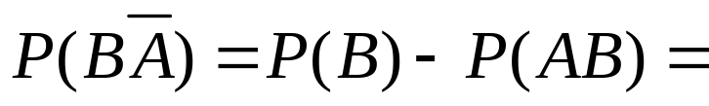
(3)
而左右两端概率分别为
即得

